Slide 1
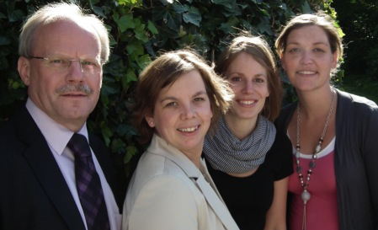
AutiTalent is dé werkgever voor mensen met autisme!
http://www.youtube.com/watch?v=zrqsCXk6b6s
Wij geloven in 3 Kernwaarden:
Maatschappelijke betrokkenheid
Talenten bij autisme
Professionele dienstverlening
Paul Vermeer & ATeam

Slide 2
Praktijkervaringen: Werken & Autisme
Je krijgt een baan en nu….
Is het pASSend werk bij jouw Talenten?
Welke begeleiding (ons ABC) is gewenst?
Hoe groei ik door naar het gewenste niveau?
Bij welke organisaties wil je het liefst werken?
Wat is het resultaat voor jou van geschikte baan !!
Op welke ?????? wil jij antwoord?

Slide 3

Talenten
 |  |  |  |  | Extreem oog voor detail
 | Repetitief werk |  |  |  |  |  | Cijfermatig inzicht
Precies volgen procedures |  |  |  |  |  |  |  | Betrouwbaar en integer
Consistente informatie |  |  |  |  |  |  |  | Vertrouwelijke informatie
 | Uniforme kwaliteit |  |  |  |  |  | Betrouwbare analyses
 |  |  |  |  | Accuraat werk |  | Resultaat
AUTISME
DIGITALISEREN
ICT – FACILITAIR – FINANCIEEL ADMINISTRATIE

Slide 4
Opdrachtgevers / werklocaties voor AutiTalenten
Ministeries & Gemeentes VWS, V&J - Wassenaar
Semi-overheidsorganisaties Kadaster, RIVM, UvA
Zorginstellingen Kentalis, MEE, RIBW
Ziekenhuizen UMC, HaGa, Vlietland
Verenigingen & Banken AWVN, Cons. Bond, NWB
Profit-bedrijven Nutricia, Railpro, OfficeDepot
AutiTalent zorgt voor prikkelarme werkomgeving
& goede begeleiding op de werkplek
Meer informatie op de AutiTalent stand !

Slide 5
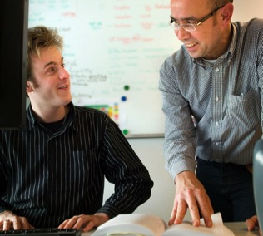
Resultaten voor AutiTalenten
Werk
Inkomen
Waardering
Groeikansen
Zelfstandigheid
Sociaal netwerk
En ook:
Autisme in positief daglicht
‘Rust’ voor ouders en relaties

